Slide 1
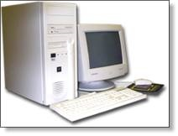
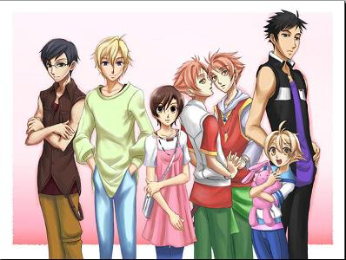
Компьютер – друг или враг???

Slide 2
История создания компьютера
1623г. Первая «считающая машина», созданная Уильямом Шикардом. Это довольно
громоздкий аппарат мог применять простые арифметические действия
(сложение, вычитание) с 7-значными числами.
1956г. В США создан первый компьютер на транзисторной основе и первый
накопитель информации – прототип винчестера – жёсткий диск.
1960г. разработали первый модем.
1963г. изобретён манипулятор – «мышь».
1990г. Рождение сети Интернет
1999г. Выпуск новых процессоров Pentium III.
2000-2003 гг. Жёсткая конкурентная борьба между Intel и AMD, приведшая к созданию
процессоров с ужасающей скоростью 3200 МГц. Это привело и к росту оперативной
памяти, объёму жёстких дисков, видеокарт и т.д.

Slide 3
Результаты анкетирования родителей 1. Наличие компьютера

Slide 4
Зависимость – это подчинённость другим людям, предметам, веществам, чужой воле,
чужой власти при отсутствии самостоятельности, свободы.
Зависимые люди, которые уходят от проблем, усугубляют их и наносят вред своему здоровью, а так же благополучию окружающих людей.

Slide 5
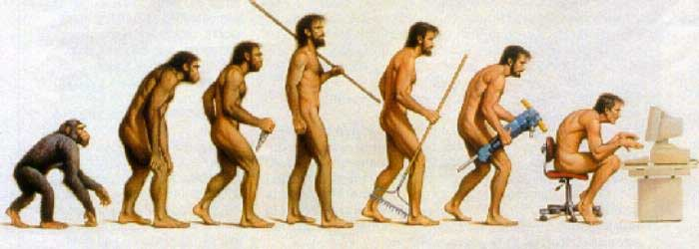
Нам хотелось бы…
Чтобы компьютер стал нашим помощником и другом, но при этом не вытеснял книгу, спорт, учебу и не портил наше здоровье.

Slide 6
Значение компьютера для детей
В ШКОЛЕ
Экономия времени урока;
Доступность самой современной информации по предмету;
Наглядность представленного учебного материала;
Развитие пространственного мышления;
Оперативность получаемой информации.
ДОМА
Написание текстов и упражнений.
Составление таблиц и диаграмм.
Сканирование текстов, рисунков для подготовки уроков.
Использование учебных дисков по различным предметам для расширения своих знаний и кругозора.
Возможность эстетичного оформления сочинений, научных работ, докладов, рефератов.
Возможность поиска информации по определенной учебной теме.

Slide 7
Цель использования компьютера ребенком

Slide 8
Компьютер –друг или враг???
друг | враг
Работа на компьютере - игра, это интересно Развивает мышление (рисунки, схемы, знаки) Развивает память и внимание (яркие, запоминающиеся предметы, действия) Возможность общения со сверстниками Возможность продемонстрировать свою индивидуальность, хобби, талант) Развитие мелкой моторики рук Быстрый доступ к информации Возможность дистанционного обучения | 1. Нагрузка на зрение 2. Стесненная поза 3. Излучение 4. Воздействие на психику 5. Вызывают агрессию 6. сужение круга интересов 7. уход от реальности 8. Трата денег

Slide 9
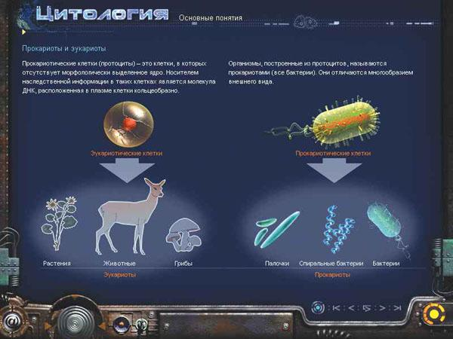

Slide 10
Игромания
- это психологическая зависимость человека от компьютерных игр, которая влияет на его физическое и психическое здоровье.

Slide 11
Симптомы игровой зависимости
Большую часть свободного времени (6-10 часов в день) ребенок проводит за компьютером.
У него практически нет реальных друзей, зато много виртуальных.
Если на ваш запрет сидеть за компьютером школьник реагирует агрессивно или становится тревожным.
Ребенок вас обманывает, пропускает школу, чтобы посидеть за компьютером, стал хуже учиться, потерял интерес к школьным предметам.
Во время игры подросток начинает разговаривать сам с собой или с героями игры так, как будто они реальны.
Он становится более агрессивным.
Ребенок, увлеченный игрой или общением в Интернете, забывает про еду и личную гигиену.
Школьник трудно встает по утрам, просыпается в подавленном состоянии. Настроение повышается только тогда, когда ребенок садится за компьютер.

Slide 12
Исключить из компьютера
Quake-3
Counter Strike
GTA (Vice City)
Dota

Slide 13
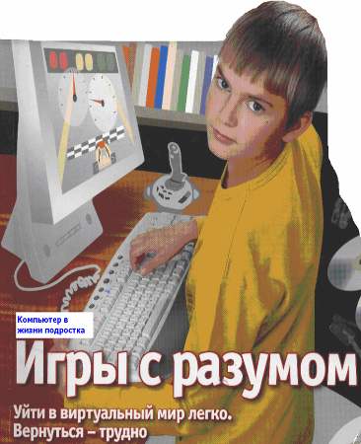
Причины увлечения компьютерными играми
Привлекает придуманный мир, более яркий, простой и выразительный
Ошибки всегда можно
исправить, перезагрузив «комп»
Отождествление с главными
героями
Все происходит по желанию
подростка («Я – властелин»)
Компьютер – партнер
по общению

Slide 14
Ребёнок не приучен к труду, к умению видеть работу и выполнять её
Ребёнка не приучили к сотрудничеству
Незнание взрослыми правил психогигиены взаимодействия с компьютером, пользы и вреда от него, невежество взрослых.
Ребёнок, лишённый родительского внимания
Неумение справляться с трудностями самостоятельно
Родители в общении с ребёнком не осознают его взросления
Неуверенность в себе ребёнка, низкая самооценка, зависимость от мнения окружающих.

Slide 15
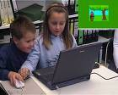
Сетеголизм
В реальной жизни Вы бы защитили своих детей
Почему бы не сделать это в Интернете?

Slide 16
Сетеголизм
Cимптомы:
навязчивое стремление постоянно проверять электронную почту;
предвкушение следующего сеанса он-лайн;
увеличение времени, проводимого он-лайн;
увеличение количества денег, расходуемых он-лайн.

Slide 17
Наличие компьютерной (игровой) зависимости у ребенка

Slide 18
2. Сколько времени в день уходит для занятий на компьютере

Slide 19
правила пользования компьютером.
Необходимо правильно организовать освещение компьютерного стола.
• Следите за исправностью монитора и чистотой экрана, так как грязь дает дополнительное искажение.
• Индивидуально подобранные стол и стул позволят соблюдать оптимальное расстояние от экрана до глаз (50-60 см).
• Не ставьте компьютерный стол так, чтобы сидеть спиной к окну. Блики на экране способствуют утомлению глаз.
• Наиболее вредной считается работа в Интернете. Ограничьтесь в этом
.
• Необходимо каждые 15-20 минут делать перерывы – давал глазам отдохнуть. Научитесь делать зарядку для глаз
• Можно подобрать специальные защитные очки для работы на компьютере.

Slide 20
Памятка родителям
Родители должны сами хотя бы на элементарном уровне уметь пользоваться компьютером, чтобы контролировать ребенка;
Ребенок не должен играть в компьютерные игры перед сном;
Через каждые 20-30 минут работы делать перерыв;
Знать в какие игры играет ваш ребенок;
Ребенок не должен работать на компьютере более 1,5-2 часов;
Вы должны контролировать приобретение дисков с играми, чтобы они не причинили вреда здоровью и психике ребенка;
Если ребенок использует компьютер безответственно, необходимо ввести пароль, чтобы сделать невозможным доступ без разрешения родителей.

